Slide 1


家风 家训 家规
树
学
立
传统文化家风建设PPT模板

Slide 2



前 言
QIAN YAN
家风是家族的传统、规范及习俗。旧指一家或一族世代相传的道德准则和处世方法。家风是上辈人对下辈人的言传身教，是靠自身的行为影响下一代。
家训是祖上对家族内人的行为规范。一般是由一个家族所遗传下来的教育、规范后代子孙的准则，也叫家法。
家规是指对子孙立身处世、持家治业的教诲。是指对子孙立身处世、持家治业的教诲。是指对子孙立身处世、持家治业的教诲。

Slide 3

目录
壹家风
贰家训
叁家规

Slide 4


第一章 家 风

Slide 5


家风漫谈
家风是家族的传统、规范及习俗。旧指一家或一族世代相传的道德准则和处世方法。家风是上辈人对下辈人的言传身教，是靠自身的行为影响下一代
勤劳、孝顺、友善、忍让、舍得、守法。
勤俭持家，和睦相处。
孝，恭，善，勤，俭

Slide 6

家风漫谈
家风漫谈
勤劳、孝顺、友善、忍让、舍得、守法
勤劳、孝顺、友善、忍让、舍得、守法
核心要点
勤俭持家，和睦相处。
孝，恭，善，勤，俭

Slide 7
第二章 家 规

Slide 8

家规介绍
家训是祖上对家族内人的行为规范。
一般是由一个家族所遗传下来的教育、
规范后代子孙的准则，也叫家法

Slide 9


家规介绍
您的内容
打在这里，或通过复制您的文本后在此框中
您的内容
打在这里，或通过复制您的文本后在此框中
您的内容
打在这里，或通过复制您的文本后在此框中

Slide 10
家规介绍
01
写下小标题
自己能够做到的事情要独立完成，今日事今日毕，不可马虎了事，不可依赖父母，不可无故拖延
02
写下小标题
每天坚持看书2小时。要坚持课前认真预习，课堂认真听讲，做好详细笔记，课后认真温习，完成各科学习任务
03
写下小标题
要吃饱吃好，保证全面营养，不可挑食厌食少食。

Slide 11
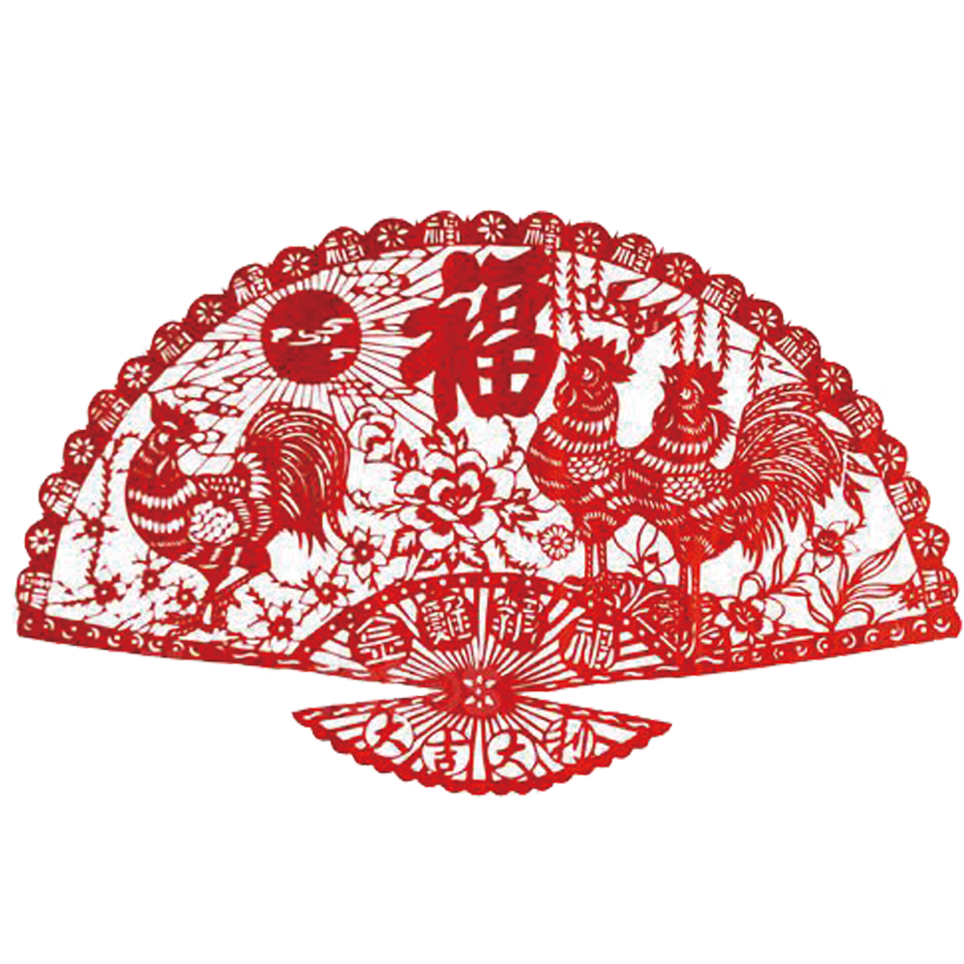
家规介绍
家庭就餐应遵从家规，吃有吃相，坐有坐相，礼貌待客，不可无视父母、长辈和客人，不可边吃边玩，不可浪费粮食。
要尽可能分担父母的忧愁，不可无视父母的感受，要积极为父母做一些力所能及的事情，不可推辞，不可讲条件。
要孝顺父母，懂得感恩，珍惜幸福生活，遵从父母教导，出门进门要和父母打招呼，不可忘恩，不可与父母顶撞、狡辩或者无理取闹。
要加强体育锻炼，增强体质，每天运动量不得少于一小时（寒暑假可适当增加运动量），不可偷懒，不可随意，不可只做自己喜欢的运动。

Slide 12
家规介绍
单击添加标题
点击添加文本
填加文字
填加
标题
单击此处输入标题文字
填加文字
单击添加标题
点击添加文本
填加文字

Slide 13



标题文本
biaotiwenben
请输入您想要的文字
请输入您想要的文字
请输入您想要的文字
请输入您想要的文字
请输入您想要的文字
请输入您想要的文字
请输入您想要的文字
请输入您想要的文字
请输入您想要的文字
请输入您想要的文字

Slide 14
家规介绍
单击添加标题一
单击添加
标题
要学会感激，感激无私奉献、默默付出的父母，感激一切曾经关心过爱护过支持过帮助过的人。
单击添加标题二
要尊敬师长，见到老师、长辈、熟人要主动热情打招呼，不可视而不见见而避之。
单击添加标题三
要团结同学，要有爱心有同情心，不可以大欺小，不可歧视弱者，不可嘲笑残疾人或者成绩差的同学

Slide 15


家规介绍
单击添加标题
单击添加标题
单击添加标题
不可习学吏事，为人写状害人，以干阴谴。
待奴仆小过，宜以理谴责，毋轻出恶言，非理挞辱。若有故犯，则重惩不恕。
单击添加标题
世之生事诈人者，亦必伺人有过，然后起衅。我若无缺，彼虽凶恶，岂敢凌我谨守礼法之人
饮酒随量，不可过度，以灭德丧仪

Slide 16
家规介绍
请输入标题
01
蚤起夜眠，闻犬吠声即起。有盗徐逐之，勿急追。
请输入标题
02
请输入标题
日逐衣食及冠婚丧祭、亲故往来，量入为出，务从节俭。毋暗举债息，外示有余。
03
讨租讨债，宜善言催取。彼贫民岂无羞恶？遽出恶言，在我亦有所不忍。

Slide 17
第三章 家 训

Slide 18
家训介绍
点击添加文字内容点击添加文字内容
点击添加文字内容点击添加文字内容
插入标签
插入标签
插入标签
点击添加文字内容点击添加文字内容

Slide 19
家训介绍
01
作善降之百祥，作不善降之百殃。勿以善小而不为，勿以恶小而为之。此四语，当终身服膺。
02
举止要安和，毋急遽怠缓；言语要诚实，毋欺妄躁率。
03
见人之善扬之，见人之恶掩之。彼之于我，亦如是矣。
内外亲族，无论尊长同列，皆当以礼接之。毋得简傲笑谑，不恭不敬。
04

Slide 20

家训介绍
治家之余，日取经史传记三五百言读之，以养德性，以长识见。毋博弈嬉戏，虚费时日。
交友，所以辅德也。须亲直谅、多闻者，远便僻、柔佞者。
作家，但得衣食、祭祀、宾客之费无缺，足矣。毋过求赢余，为世所讥。

Slide 21
家训介绍
点击添加相关的标题
点击添加相关的标题
日逐衣食及冠婚丧祭、亲故往来，量入为出，务从节俭。毋暗举债息，外示有余。
文字内容
文字
文字内容
文字
讨租讨债，宜善言催取。彼贫民岂无羞恶？遽出恶言，在我亦有所不忍。
文字
内容
点击添加相关的标题
点击添加相关的标题
蚤起夜眠，闻犬吠声即起。有盗徐逐之，勿急追
交友，所以辅德也。须亲直谅、多闻者，远便僻、柔佞者
文字内容
文字
文字内容
文字

Slide 22
谢谢观赏

